Slide 1
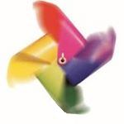
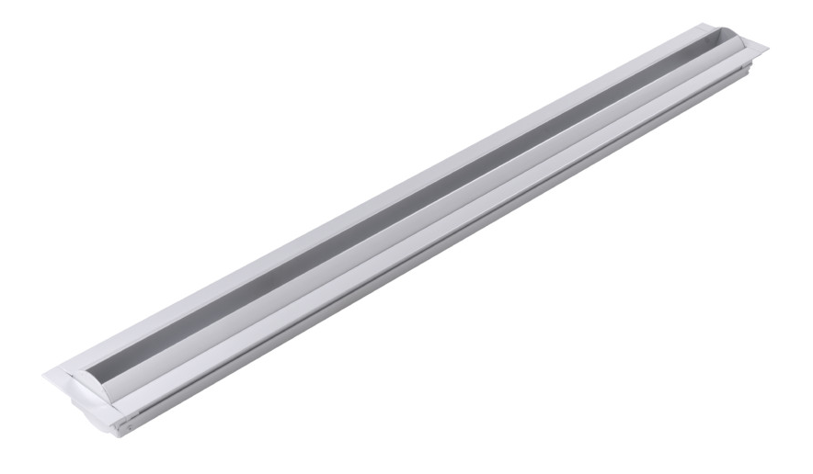
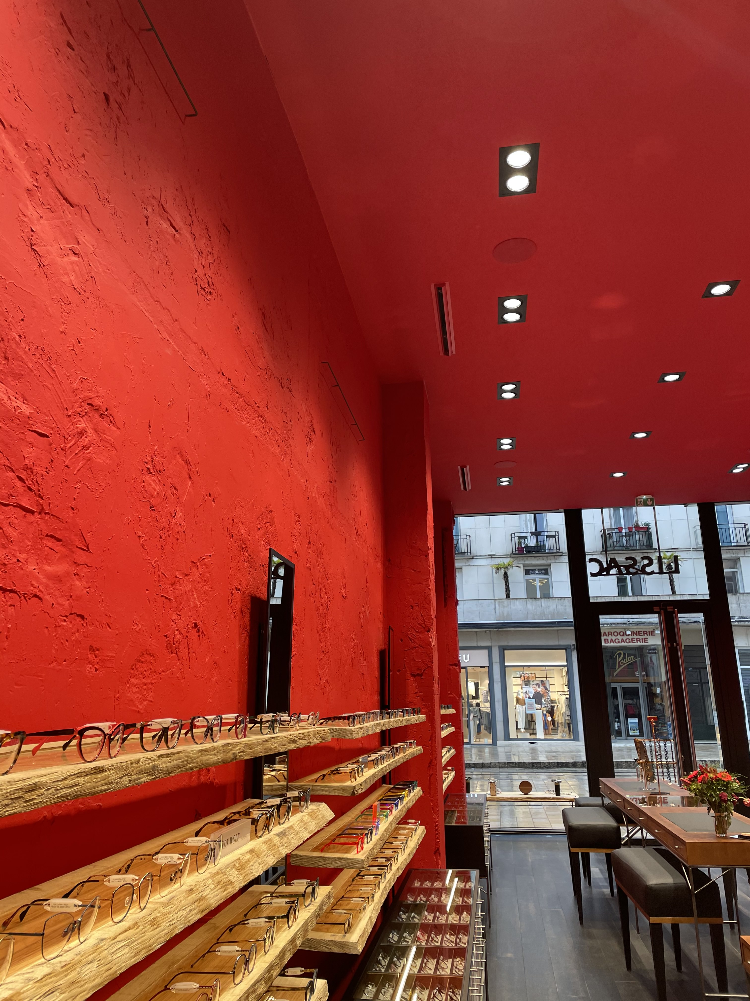

M A D E L ® _{we shape the air}
KOBE Buses à jet linéaire de moyenne-longue portée
Les buses linéaires à moyenne et longue portée KOBE ont été conçues pour allier esthétique et performances techniques dans les installations de CVC.
Buse linéaire réglable manuellement ±30º avec un taux d'induction élevé.
Montage mural ou plafond avec un contrôle directionnel horizontal du flux d'air.
Performances optimales pour les installations CAV et VAV.
Appropriée pour fonctionner avec un différentiel de température jusqu'à 12ºC.
Avantages du produit:
Convient à tous types d’application architecturale.
Réduit la stratification de l'air dans les grands espaces.
Buse linéaire aux lignes discrètes favorisant son intégration dans la décoration intérieure.
Salles de sport
Centres commerciaux
Résidentiel
1
M A D E L V-03/23

Slide 2


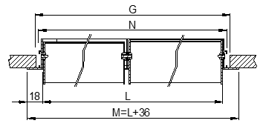
KOBE
CLASSIFICATION
KOBE Buse à jet linéaire à moyenne-longue portée.
MATÉRIEL
Diffuseurs en aluminium avec arbres et éléments de fixation en acier .
Longueur (L): de 300 à 2000 mm
Buse d'une longueur maximale de 1000 mm. Pour des longueurs plus longues, le diffuseur intègre deux buses de taille égale.
2
M A D E L V-03/23

Slide 3
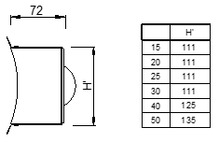
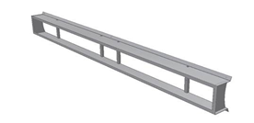
PLKB
ACCESSOIRES
PLKB Plénum à raccordement circulaire latéral. Il comprend des supports pour suspension au mur et au plafond. Construit en acier galvanisé.
.../S/ Piquage circulaire arrière elliptique.
…-R Régulateur de débit sur le piquage de connexion (seulement disponible pour raccordement latéral)
.../AIS/ Isolation thermique intérieure au moyen d'une mousse. Densité 25 kg/m3 ISO 845. Conductivité thermique 10º C_0,040 W/mºK
EN-12667. Classification réaction au feu:B-s1, d0 EN-13501-1.
IOK Greffe pour assemblage longitudinal en conduit circulaire vu. Nécessite fixation (PM)
PLKB /S/
0,3
=
=
=
=
=
D1
L
0,6
0,6 < L
1
1< L
1,5
1,5 < L
2
KOBE15
1 / 158
H
N
D1
H
N
D1
H
N
D1
H
N
244
111
1 / 158
244
111
2 / 158
244
111
2 / 158
244
111
KOBE20
1 / 158
244
111
1 / 158
244
111
2 / 158
244
111
2 / 198
284*
111
KOBE25
1 / 158
244
111
1 / 198
284*
111
2 / 198
284*
111
2 / 198
284*
111
KOBE30
1 / 198
284*
111
1 / 198
284*
111
2 / 198
284*
111
2 / 198
284*
111
KOBE40
1 / 198
284*
125
1 / 198
284*
125
2 / 198
284*
125
2 / 248
334*
125
KOBE50
1 / 198
284*
135
1 / 198
284*
135
2 / 248
334*
135
2 / 248
334*
135
IOK
3
M A D E L V-03/23

Slide 4
(PL)
SYSTÈMES DE FIXATION
(PL) Buse à visser au plénum et suspension de
l'ensemble au plafond ou au mur.
(PM) Buse avec ponts de montage à installer dans le faux plafond ou au mur. Fixation par vis.
(D) Buse avec équerres percées pour suspension au plafond au moyen de tiges filetées.
FINITIONS
R9016S Peinture blanche RAL 9016 (60-70% brillance)
R9010S Peinture blanche RAL 9010 (60-70% brillance)
R9005M Peinture noire RAL 9005 (20-30% brillance)
RAL... Peinture autres couleurs RAL.
TEXTE DE PRESCRIPTION
Fourniture et montage de buse linéaire réglable moyenne-longue portée KOBE+PLKB-R (PL) R9016S 20x2000 en aluminium et finition laquée blanche RAL 9016 (60-70% brillance).Plénum de raccordement circulaire latéral avec régulateur de débit sur le piquage de connexion et éléments nécessaires au montage. Marque MADEL.
(PM)
(D)
4
M A D E L V-03/23

Slide 5
L=1000mm
5
M A D E L V-03/23

Slide 6
L=1000mm
6
M A D E L V-03/23

Slide 7
7
M A D E L V-03/23

Slide 8
L=1000mm
8
M A D E L V-03/23

Slide 9
L=1000mm
9
M A D E L V-03/23

Slide 10
10
M A D E L V-03/23

